Slide 1
ALGORITMA K-MEANS
DATA MINING
METODE CLUSTERING

Slide 2
Pendahuluan
Clustering merupakan suatu teknik data mining yang membagi-bagikan data ke dalam beberapa kelompok (grup atau cluster atau segmen) yang tiap cluster dapat ditempati beberapa anggota bersama-sama.
Clustering adalah suatu metode pengelompokan berdasarkan ukuran kedekatan (kemiripan).
Clustering tidak mensyaratkan pengetahuan sebelumnya dari kelompok yang dibentuk, juga dari para anggota yang harus mengikutinya.

Slide 3
Pendahuluan
Algoritma K-Means diperkenalkan oleh J.B. MacQueen pada tahun 1976, salah satu algoritma clustering sangat umum yang mengelompokkan data sesuai dengan karakteristik atau ciri-ciri bersama yang serupa.
Kelompok data ini dinamakan sebagai klaster (cluster).
Data di dalam suatu klaster mempunyai ciri-ciri (atau fitur, karakteristik, atribut, properti) serupa dan tidak serupa dengan data pada klaster lain.
Clustering K-Means hanya dapat digunakan pada data numerical.

Slide 4
Manfaat
Identifikasi obyek (Recognition):
Dalam bidang image processing, computer vision atau robot vision.
Decision Support System dan data mining:
Segmentasi pasar, pemetaan wilayah, manajemen marketing dll.

Slide 5
Contoh Penerapan
Biology : taxonomy makhluk hidup : kingdom, phylum, class, order, family, genus dan species
Information retrieval : clustering dokumen
Pemanfaatan lahan : identifikasi area pemanfaatan lahan yang serupa berdasarkan data dalam database earth observation
Marketing : membantu pelaku marketing untuk menemukan kelompok pelanggan tertentu, dan memanfaatkan pengetahuan ini untuk mengembangkan program terhadap kelompok pelanggan yang menjadi target.
Perencanaan kota : identikasi kelompok rumah berdasarkan tipe, harga dan lokasi geografis.
Iklim : mempelajari iklim dengan mencari pola pergerakan atmosfer dan samudra.
Ilmu ekonomi : mencari pengetahuan tentang pasar dalam bidang marketing
Dll.

Slide 6
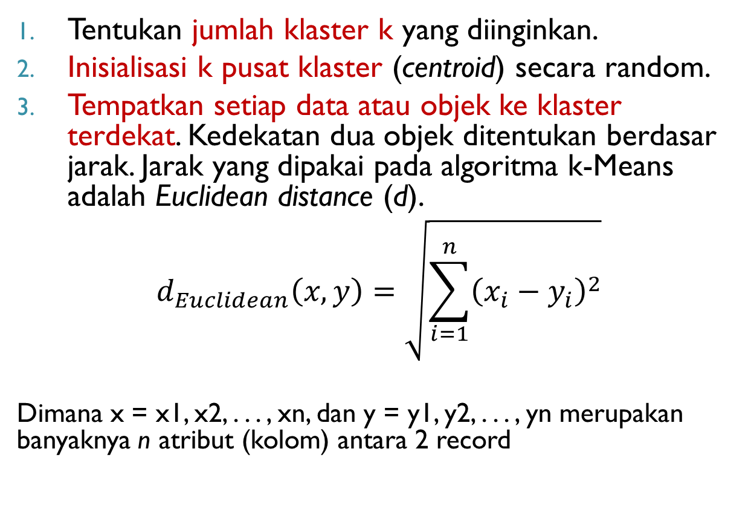
Metode Clustering: K-Means
Tentukan jumlah klaster k yang diinginkan.
Inisialisasi k pusat klaster (centroid) secara random.
Tempatkan setiap data atau objek ke klaster terdekat. Kedekatan dua objek ditentukan berdasar jarak. Jarak yang dipakai pada algoritma k-Means adalah Euclidean distance (d).
$$d_{Euclidean}\left(x,y\right)=\sqrt{\sum_{i=1}^{n}{{\left(x_{i}−y_{i}\right)}^{2}}}$$
Dimana x = x1, x2, . . . , xn, dan y = y1, y2, . . . , yn merupakan banyaknya n atribut (kolom) antara 2 record

Slide 7
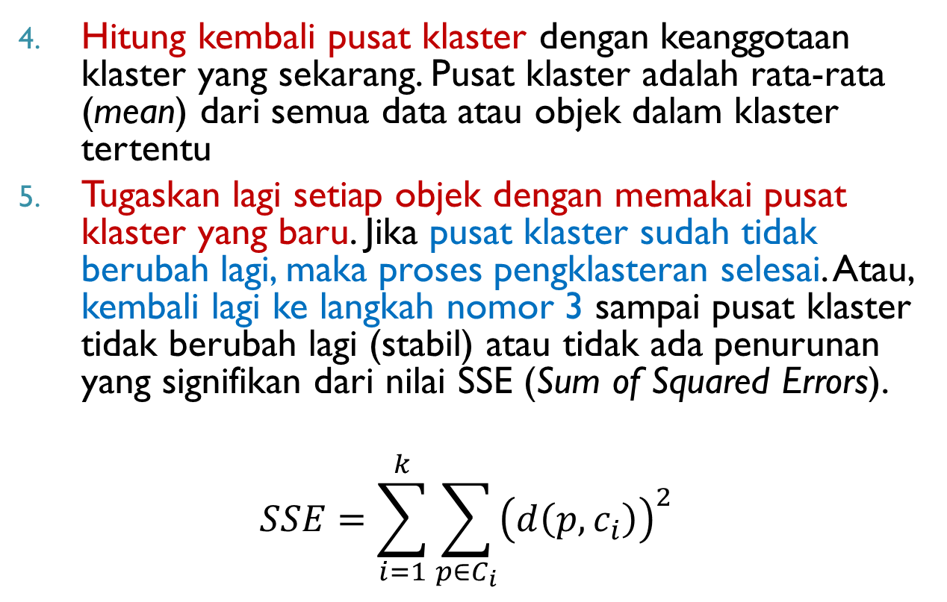
Metode Clustering: K-Means
Hitung kembali pusat klaster dengan keanggotaan klaster yang sekarang. Pusat klaster adalah rata-rata (mean) dari semua data atau objek dalam klaster tertentu
Tugaskan lagi setiap objek dengan memakai pusat klaster yang baru. Jika pusat klaster sudah tidak berubah lagi, maka proses pengklasteran selesai. Atau, kembali lagi ke langkah nomor 3 sampai pusat klaster tidak berubah lagi (stabil) atau tidak ada penurunan yang signifikan dari nilai SSE (Sum of Squared Errors).
$$SSE=\sum_{i=1}^{k}{\sum_{p∈C_{i}}{{\left(d\left(p,c_{i}\right)\right)}^{2}}}$$

Slide 8
Contoh Algoritma K-Means (Diketahui satu atribut)
Lakukan clustering ke dalam 2 kelompok klaster berdasarkan data berikut:
Data | Nilai X
A | 2
B | 3
C | 4
D | 10
E | 11
F | 12
G | 20
H | 25
I | 35

Slide 9
Tahap Clustering (Iterasi 1)
Diketahui k = 2
Pilih centroid awal (secara random dari dataset) untuk masing-masing klaster.
Misal: centroid C1 (m1) = 20, centroid C2 (m2) = 25
Hitung jarak masing-masing data X terhadap nilai centroid masing-masing klaster menggunakan Euclidean Distance
Hitung nilai SSE nya.

Slide 10
Iterasi 1
Centroid Awal | X
m1 | 20
m2 | 25
Data | Jarak ke m1 | Jarak ke m2 | Cluster
A | 18 | 23 | C1
B | 17 | 22 | C1
C | 16 | 21 | C1
D | 10 | 15 | C1
E | 9 | 14 | C1
F | 8 | 13 | C1
G | 0 | 5 | C1
H | 5 | 0 | C2
I | 15 | 10 | C2
SSE | 1214
SSE = 18²+17²+16²+10²+9²+8²+0²+0²+10² = 1214
Anggota klaster C1 = {A,B,C,D,E,F,G}
Anggota klaster C2 = {H,I}

Slide 11
Tahap Clustering (Iterasi 2)
Hitung nilai centroid baru berdasarkan nilai rerata anggota masing-masing klaster.
centroid C1 (m1) = average(A,B,C,D,E,F,G),
centroid C2 (m2) = average(H,I)
Hitung jarak masing-masing data X terhadap nilai centroid baru masing-masing klaster menggunakan Euclidean Distance
Hitung nilai SSE nya.

Slide 12
Iterasi 2
Centroid Baru | X
m1 | 8.86
m2 | 30
Data | Jarak ke m1 | Jarak ke m2 | Cluster
A | 6.86 | 28 | C1
B | 5.86 | 27 | C1
C | 4.86 | 26 | C1
D | 1.14 | 20 | C1
E | 2.14 | 19 | C1
F | 3.14 | 18 | C1
G | 11.14 | 10 | C2
H | 16.14 | 5 | C2
I | 26.14 | 5 | C2
SSE | 270.69
SSE = 6.86²+5.86²+4.86²+1.14²+2.14²+3.14²+10²+5²+5² = 270.69
Anggota klaster C1 = {A,B,C,D,E,F}
Anggota klaster C2 = {G,H,I}

Slide 13
Tahap Clustering (Iterasi 3)
Karena anggota berubah, maka lakukan iterasi ke-3.
Hitung nilai centroid baru berdasarkan nilai rerata anggota masing-masing klaster.
centroid C1 (m1) = average(A,B,C,D,E,F),
centroid C2 (m2) = average(G,H,I)
Hitung jarak masing-masing data X terhadap nilai centroid baru masing-masing klaster menggunakan Euclidean Distance
Hitung nilai SSE nya.

Slide 14
Iterasi 3
Centroid Baru | X
m1 | 7.00
m2 | 26.67
Data | Jarak ke m1 | Jarak ke m2 | Cluster
A | 5.00 | 24.67 | C1
B | 4.00 | 23.67 | C1
C | 3.00 | 22.67 | C1
D | 3.00 | 16.67 | C1
E | 4.00 | 15.67 | C1
F | 5.00 | 14.67 | C1
G | 13.00 | 6.67 | C2
H | 18.00 | 1.67 | C2
I | 28.00 | 8.33 | C2
SSE | 216.67
Anggota klaster C1 = {A,B,C,D,E,F}
Anggota klaster C2 = {G,H,I}
Karena tidak ada perubahan data anggota klaster, maka iterasi dihentikan dengan nilai SSE sebesar 216.67

Slide 15
Contoh Algoritma K-Means (Diketahui dua atribut)
Lakukan clustering ke dalam 2 kelompok klaster berdasarkan data berikut:
DATA | X1 | X2
A | 1 | 3
B | 3 | 3
C | 4 | 3
D | 5 | 3
E | 1 | 2
F | 4 | 2
G | 1 | 1
H | 2 | 1

Slide 16
Tahap Clustering (Iterasi 1)
Diketahui k = 2
Pilih centroid awal (secara random dari dataset) untuk masing-masing klaster.
Misal: centroid C1 (m1) = (1,1), centroid C2 (m2) = (2,1)
Hitung jarak masing-masing data X terhadap nilai centroid masing-masing klaster menggunakan Euclidean Distance
Hitung nilai SSE nya.

Slide 17
Iterasi 1
Centroid Awal | X1 | X2
m1 | 1 | 1
m2 | 2 | 1
Data | Jarak ke m1 | Jarak ke m2 | Cluster
A | 2.00 | 2.24 | C1
B | 2.83 | 2.24 | C2
C | 3.61 | 2.83 | C2
D | 4.47 | 3.61 | C2
E | 1.00 | 1.41 | C1
F | 3.16 | 2.24 | C2
G | 0.00 | 1.00 | C1
H | 1.00 | 0.00 | C2
SSE | 36.00
SSE = 2²+2.24²+2.83²+3.61²+1²+2.24²+0²+0² = 36
Anggota klaster C1 = {A,E,G}
Anggota klaster C2 = {B,C,D,F,H}

Slide 18
Tahap Clustering (Iterasi 2)
Hitung nilai centroid baru berdasarkan nilai rerata anggota masing-masing klaster.
centroid C1 (m1) = average(A,E,G),
centroid C2 (m2) = average(B,C,D,F,H)
Hitung jarak masing-masing data X terhadap nilai centroid baru masing-masing klaster menggunakan Euclidean Distance
Hitung nilai SSE nya.

Slide 19
Iterasi 2
Centroid Baru | X1 | X2
m1 | 1 | 2
m2 | 3.6 | 2.4
Data | Jarak ke m1 | Jarak ke m2 | Cluster
A | 1.00 | 2.67 | C1
B | 2.24 | 0.85 | C2
C | 3.16 | 0.72 | C2
D | 4.12 | 1.52 | C2
E | 0.00 | 2.63 | C1
F | 3.00 | 0.57 | C2
G | 1.00 | 2.95 | C1
H | 1.41 | 2.13 | C1
SSE | 7.88
SSE = 1²+0.85²+0.72²+1.52²+0²+0.57²+1²+1.41² = 7.88
Anggota klaster C1 = {A,E,G,H}
Anggota klaster C2 = {B,C,D,F}

Slide 20
Tahap Clustering (Iterasi 3)
Karena anggota berubah, maka lakukan iterasi ke-3.
Hitung nilai centroid baru berdasarkan nilai rerata anggota masing-masing klaster.
centroid C1 (m1) = average(A,E,G,H),
centroid C2 (m2) = average(B,C,D,F)
Hitung jarak masing-masing data X terhadap nilai centroid baru masing-masing klaster menggunakan Euclidean Distance
Hitung nilai SSE nya.

Slide 21
Iterasi 3
Centroid Baru | X1 | X2
m1 | 1.25 | 1.75
m2 | 4 | 2.75
Data | Jarak ke m1 | Jarak ke m2 | Cluster
A | 1.27 | 3.01 | C1
B | 2.15 | 1.03 | C2
C | 3.02 | 0.25 | C2
D | 3.95 | 1.03 | C2
E | 0.35 | 3.09 | C1
F | 2.76 | 0.75 | C2
G | 0.79 | 3.47 | C1
H | 1.06 | 2.66 | C1
SSE | 6.25
SSE = 1.27²+1.03²+0.25²+1.03²+0.35²+0.75²+0.79²+1.06² = 6.25
Anggota klaster C1 = {A,E,G,H}
Anggota klaster C2 = {B,C,D,F}
Karena tidak ada perubahan data anggota klaster, maka iterasi dihentikan dengan nilai SSE sebesar 6.25

Slide 22

Cukup mudahkan?

Slide 23
Latihan
Lakukan clustering ke dalam 2 kelompok klaster:
NAMA | B.IND | B.ING
JOKO | 8.54 | 8.4
AGUS | 9.98 | 6.81
SUSI | 6.2 | 9.15
DYAH | 5.24 | 7.26
WATI | 5.7 | 5.71
IKA | 8.57 | 5.87
EKO | 7.7 | 7.71
YANTO | 6.6 | 5.7
WAWAN | 9 | 8.12
MAHMUD | 9.81 | 9.58

